Slide 1
第 11 章
批处理
Batch Processing
详细中文学习版
01 / 16
Notes:
Source: Martin Kleppmann and Chris Riccomini, Designing Data-Intensive Applications, 2nd ed., Chapter 11, book pages 451-481.
Source file: /Users/eve/projects/Designing-Data-Intensive-Applications/Designing Data Intensive Applications 2nd.pdf

Slide 2
第 11 章
本章结构
01
批处理思维
批处理读取有限输入，生成确定的派生输出
02
Unix 工具
管道把小工具组合为数据处理流程
03
分布式执行
分布式文件系统和对象存储提供共享输入输出
04
执行模型
MapReduce 用映射、洗牌和归约组织计算
05
典型用途
ETL 清洗并重组数据供下游使用
02 / 16
Notes:
Source: Martin Kleppmann and Chris Riccomini, Designing Data-Intensive Applications, 2nd ed., Chapter 11, book pages 451-481.
Source file: /Users/eve/projects/Designing-Data-Intensive-Applications/Designing Data Intensive Applications 2nd.pdf

Slide 3
第 11 章
批处理思维
01
批处理读取有限输入，生成确定的派生输出
不可变输入和可重跑任务简化故障恢复
吞吐通常比单条记录延迟更重要
核心问题
它解决了什么问题？在故障、扩容和演化时会付出什么代价？
03 / 16
Notes:
Source: Martin Kleppmann and Chris Riccomini, Designing Data-Intensive Applications, 2nd ed., Chapter 11, book pages 451-481.
Source file: /Users/eve/projects/Designing-Data-Intensive-Applications/Designing Data Intensive Applications 2nd.pdf

Slide 4
第 11 章
批处理思维：设计权衡
01
适用条件：批处理读取有限输入，生成确定的派生输出
主要代价：围绕延迟、吞吐、一致性和运维复杂度评估
故障检查：节点、网络或依赖失效后，系统会暴露什么状态？
演化检查：数据格式、接口或拓扑变化时，能否滚动升级和回滚？
04 / 16
Notes:
Source: Martin Kleppmann and Chris Riccomini, Designing Data-Intensive Applications, 2nd ed., Chapter 11, book pages 451-481.
Source file: /Users/eve/projects/Designing-Data-Intensive-Applications/Designing Data Intensive Applications 2nd.pdf

Slide 5
第 11 章
Unix 工具
02
管道把小工具组合为数据处理流程
排序让大于内存的数据也能分组和连接
文本流接口简单，但缺少类型、模式和分布式调度
核心问题
它解决了什么问题？在故障、扩容和演化时会付出什么代价？
05 / 16
Notes:
Source: Martin Kleppmann and Chris Riccomini, Designing Data-Intensive Applications, 2nd ed., Chapter 11, book pages 451-481.
Source file: /Users/eve/projects/Designing-Data-Intensive-Applications/Designing Data Intensive Applications 2nd.pdf

Slide 6
第 11 章
Unix 工具：设计权衡
02
适用条件：管道把小工具组合为数据处理流程
主要代价：围绕延迟、吞吐、一致性和运维复杂度评估
故障检查：节点、网络或依赖失效后，系统会暴露什么状态？
演化检查：数据格式、接口或拓扑变化时，能否滚动升级和回滚？
06 / 16
Notes:
Source: Martin Kleppmann and Chris Riccomini, Designing Data-Intensive Applications, 2nd ed., Chapter 11, book pages 451-481.
Source file: /Users/eve/projects/Designing-Data-Intensive-Applications/Designing Data Intensive Applications 2nd.pdf

Slide 7
第 11 章
分布式执行
03
分布式文件系统和对象存储提供共享输入输出
调度器把任务放到可用计算资源并重试失败任务
数据本地性在对象存储时代让位于网络与计算弹性
核心问题
它解决了什么问题？在故障、扩容和演化时会付出什么代价？
07 / 16
Notes:
Source: Martin Kleppmann and Chris Riccomini, Designing Data-Intensive Applications, 2nd ed., Chapter 11, book pages 451-481.
Source file: /Users/eve/projects/Designing-Data-Intensive-Applications/Designing Data Intensive Applications 2nd.pdf

Slide 8
第 11 章
分布式执行：设计权衡
03
适用条件：分布式文件系统和对象存储提供共享输入输出
主要代价：围绕延迟、吞吐、一致性和运维复杂度评估
故障检查：节点、网络或依赖失效后，系统会暴露什么状态？
演化检查：数据格式、接口或拓扑变化时，能否滚动升级和回滚？
08 / 16
Notes:
Source: Martin Kleppmann and Chris Riccomini, Designing Data-Intensive Applications, 2nd ed., Chapter 11, book pages 451-481.
Source file: /Users/eve/projects/Designing-Data-Intensive-Applications/Designing Data Intensive Applications 2nd.pdf

Slide 9
第 11 章
执行模型
04
MapReduce 用映射、洗牌和归约组织计算
数据流引擎把多阶段操作融合为执行图
洗牌通常是昂贵边界，决定网络、磁盘和延迟成本
核心问题
它解决了什么问题？在故障、扩容和演化时会付出什么代价？
09 / 16
Notes:
Source: Martin Kleppmann and Chris Riccomini, Designing Data-Intensive Applications, 2nd ed., Chapter 11, book pages 451-481.
Source file: /Users/eve/projects/Designing-Data-Intensive-Applications/Designing Data Intensive Applications 2nd.pdf

Slide 10
第 11 章
执行模型：设计权衡
04
适用条件：MapReduce 用映射、洗牌和归约组织计算
主要代价：围绕延迟、吞吐、一致性和运维复杂度评估
故障检查：节点、网络或依赖失效后，系统会暴露什么状态？
演化检查：数据格式、接口或拓扑变化时，能否滚动升级和回滚？
10 / 16
Notes:
Source: Martin Kleppmann and Chris Riccomini, Designing Data-Intensive Applications, 2nd ed., Chapter 11, book pages 451-481.
Source file: /Users/eve/projects/Designing-Data-Intensive-Applications/Designing Data Intensive Applications 2nd.pdf

Slide 11
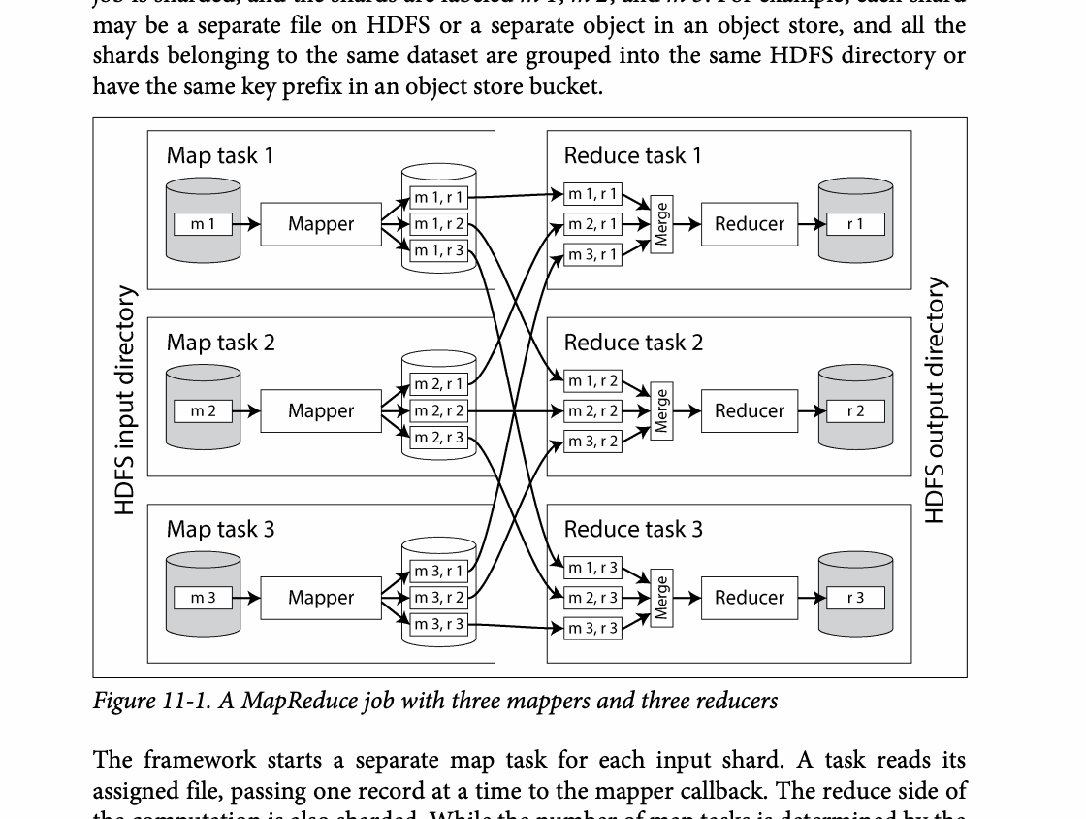
第 11 章
图 11-1：机制解释
图中展示
数据先分区，再按键进行 Shuffle，最后并行合并。
为什么重要
Shuffle 和排序是主要的网络与磁盘成本边界。
阅读重点
沿箭头或时间轴逐步检查状态变化，并验证故障、重试和并发时结论是否仍成立。
11 / 16
Notes:
Source: Martin Kleppmann and Chris Riccomini, Designing Data-Intensive Applications, 2nd ed., Chapter 11, book pages 451-481. Figure 11-1, PDF page 494. Original caption: Figure 11-1. A MapReduce job with three mappers and three reducers
Explanation: 数据先分区，再按键进行 Shuffle，最后并行合并。 Shuffle 和排序是主要的网络与磁盘成本边界。 沿箭头或时间轴逐步检查状态变化，并验证故障、重试和并发时结论是否仍成立。
Source file: /Users/eve/projects/Designing-Data-Intensive-Applications/Designing Data Intensive Applications 2nd.pdf

Slide 12
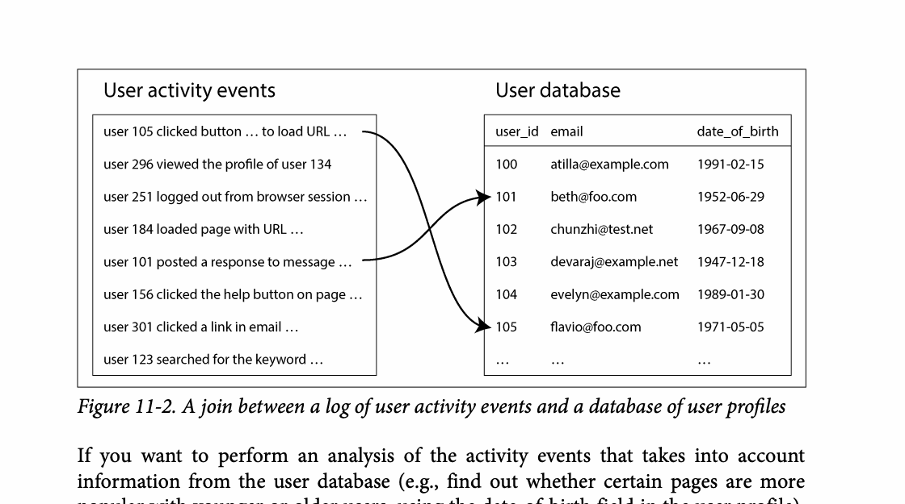
第 11 章
图 11-2：机制解释
图中展示
数据先分区，再按键进行 Shuffle，最后并行合并。
为什么重要
Shuffle 和排序是主要的网络与磁盘成本边界。
阅读重点
沿箭头或时间轴逐步检查状态变化，并验证故障、重试和并发时结论是否仍成立。
12 / 16
Notes:
Source: Martin Kleppmann and Chris Riccomini, Designing Data-Intensive Applications, 2nd ed., Chapter 11, book pages 451-481. Figure 11-2, PDF page 496. Original caption: Figure 11-2. A join between a log of user activity events and a database of user profiles
Explanation: 数据先分区，再按键进行 Shuffle，最后并行合并。 Shuffle 和排序是主要的网络与磁盘成本边界。 沿箭头或时间轴逐步检查状态变化，并验证故障、重试和并发时结论是否仍成立。
Source file: /Users/eve/projects/Designing-Data-Intensive-Applications/Designing Data Intensive Applications 2nd.pdf

Slide 13
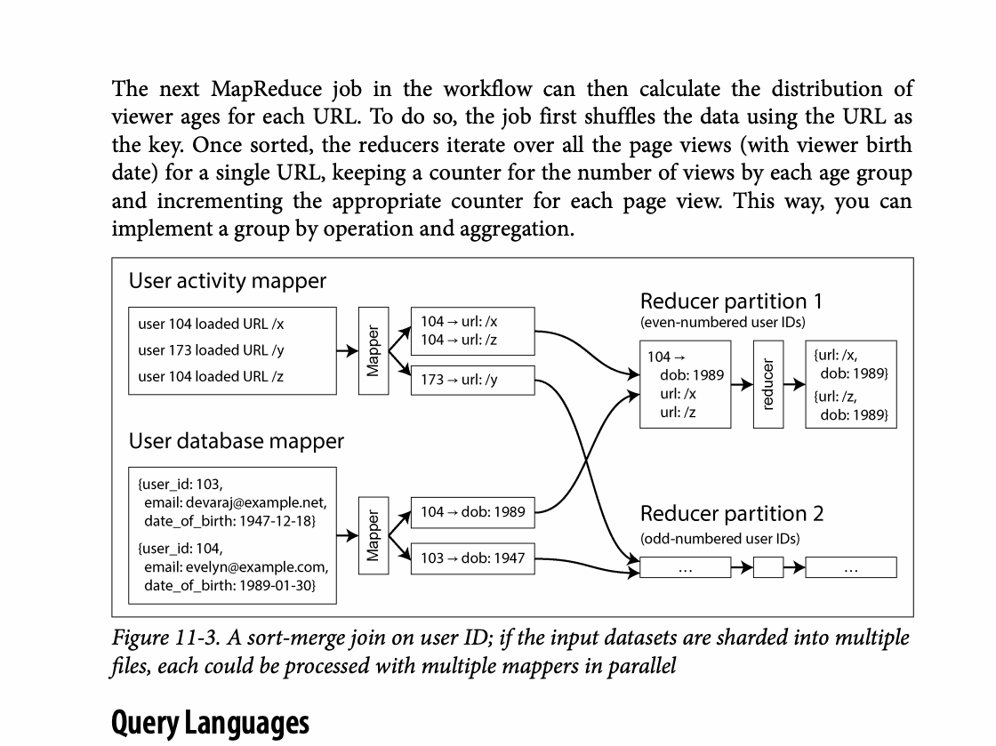
第 11 章
图 11-3：机制解释
图中展示
键、请求或索引项被分配到不同分区。
为什么重要
分配方式决定负载均衡、范围局部性、路由工作和再平衡成本。
阅读重点
沿箭头或时间轴逐步检查状态变化，并验证故障、重试和并发时结论是否仍成立。
13 / 16
Notes:
Source: Martin Kleppmann and Chris Riccomini, Designing Data-Intensive Applications, 2nd ed., Chapter 11, book pages 451-481. Figure 11-3, PDF page 497. Original caption: Figure 11-3. A sort-merge join on user ID; if the input datasets are sharded into multiple
Explanation: 键、请求或索引项被分配到不同分区。 分配方式决定负载均衡、范围局部性、路由工作和再平衡成本。 沿箭头或时间轴逐步检查状态变化，并验证故障、重试和并发时结论是否仍成立。
Source file: /Users/eve/projects/Designing-Data-Intensive-Applications/Designing Data Intensive Applications 2nd.pdf

Slide 14
第 11 章
典型用途
05
ETL 清洗并重组数据供下游使用
分析与机器学习从历史数据生成模型和指标
服务型派生数据把批量结果加载到低延迟系统
核心问题
它解决了什么问题？在故障、扩容和演化时会付出什么代价？
14 / 16
Notes:
Source: Martin Kleppmann and Chris Riccomini, Designing Data-Intensive Applications, 2nd ed., Chapter 11, book pages 451-481.
Source file: /Users/eve/projects/Designing-Data-Intensive-Applications/Designing Data Intensive Applications 2nd.pdf

Slide 15
第 11 章
典型用途：设计权衡
05
适用条件：ETL 清洗并重组数据供下游使用
主要代价：围绕延迟、吞吐、一致性和运维复杂度评估
故障检查：节点、网络或依赖失效后，系统会暴露什么状态？
演化检查：数据格式、接口或拓扑变化时，能否滚动升级和回滚？
15 / 16
Notes:
Source: Martin Kleppmann and Chris Riccomini, Designing Data-Intensive Applications, 2nd ed., Chapter 11, book pages 451-481.
Source file: /Users/eve/projects/Designing-Data-Intensive-Applications/Designing Data Intensive Applications 2nd.pdf

Slide 16
第 11 章
复习与应用
用一句话说明本章解决的核心问题。
选择一个机制，列出它成立所依赖的假设。
描述一个故障场景，并解释系统如何恢复。
把本章权衡应用到你正在设计的一个系统。
16 / 16
Notes:
Source: Martin Kleppmann and Chris Riccomini, Designing Data-Intensive Applications, 2nd ed., Chapter 11, book pages 451-481.
Source file: /Users/eve/projects/Designing-Data-Intensive-Applications/Designing Data Intensive Applications 2nd.pdf

